Slide 1
Fitness Factory Hattingen
Website-Neuauftritt
Von der digitalen Visitenkarte zum Mitglieder-Magneten.
AkquiseFlow · Neue Kunden. Automatisch.
AkquiseFlow · Neue Kunden. Automatisch.
1

Slide 2
Die eine Frage.
Hilft deine Website dabei, neue Mitglieder zu gewinnen?
Wenn nein, arbeitet sie gegen dich.
Jedes Mitglied, das den Kursplan nicht findet, jede Navigation, die verwirrt — kostet dich Geld.
AkquiseFlow · Neue Kunden. Automatisch.
2

Slide 3
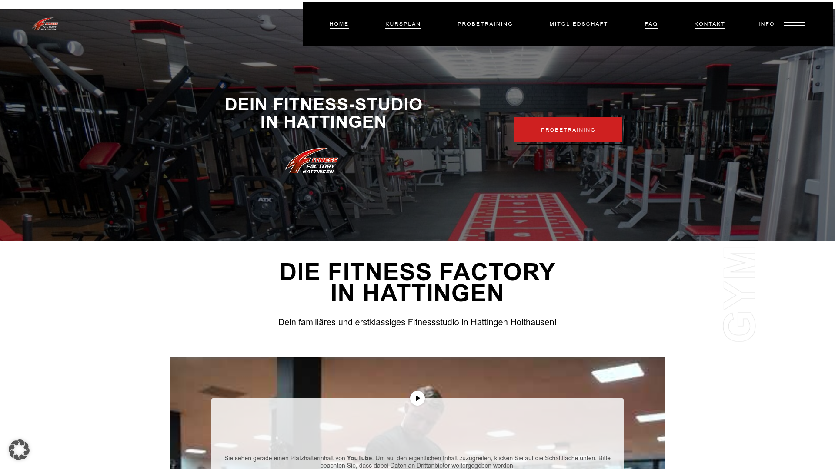
Website heute
3 Kernprobleme
SEO: Google sieht euch nicht
60% mobil — kein CTA sichtbar
3 Seiten → 404-Fehler
→ Title-Tag ist nur "Home –" statt "Fitnessstudio Hattingen"
→ Kein Sticky-CTA, kein WhatsApp, kein Click-to-Call
→ Kursplan, FAQ, Kontakt führen ins Nichts
AkquiseFlow · Neue Kunden. Automatisch.
3

Slide 4
01
Schwachstellen
Was Besucher heute erleben — und warum sie nicht wiederkommen.
AkquiseFlow · Neue Kunden. Automatisch.
4

Slide 5
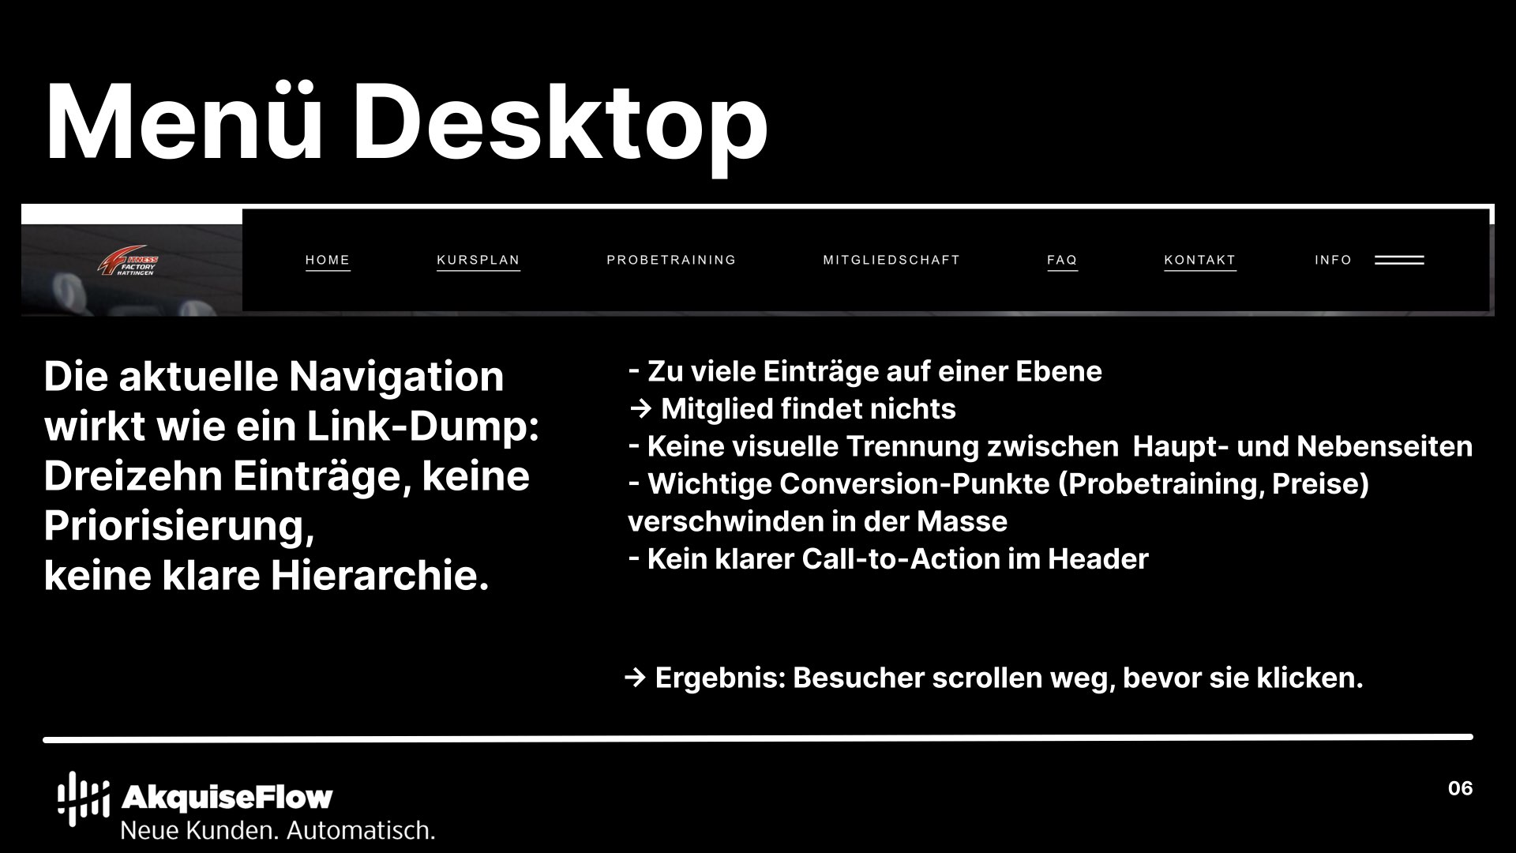
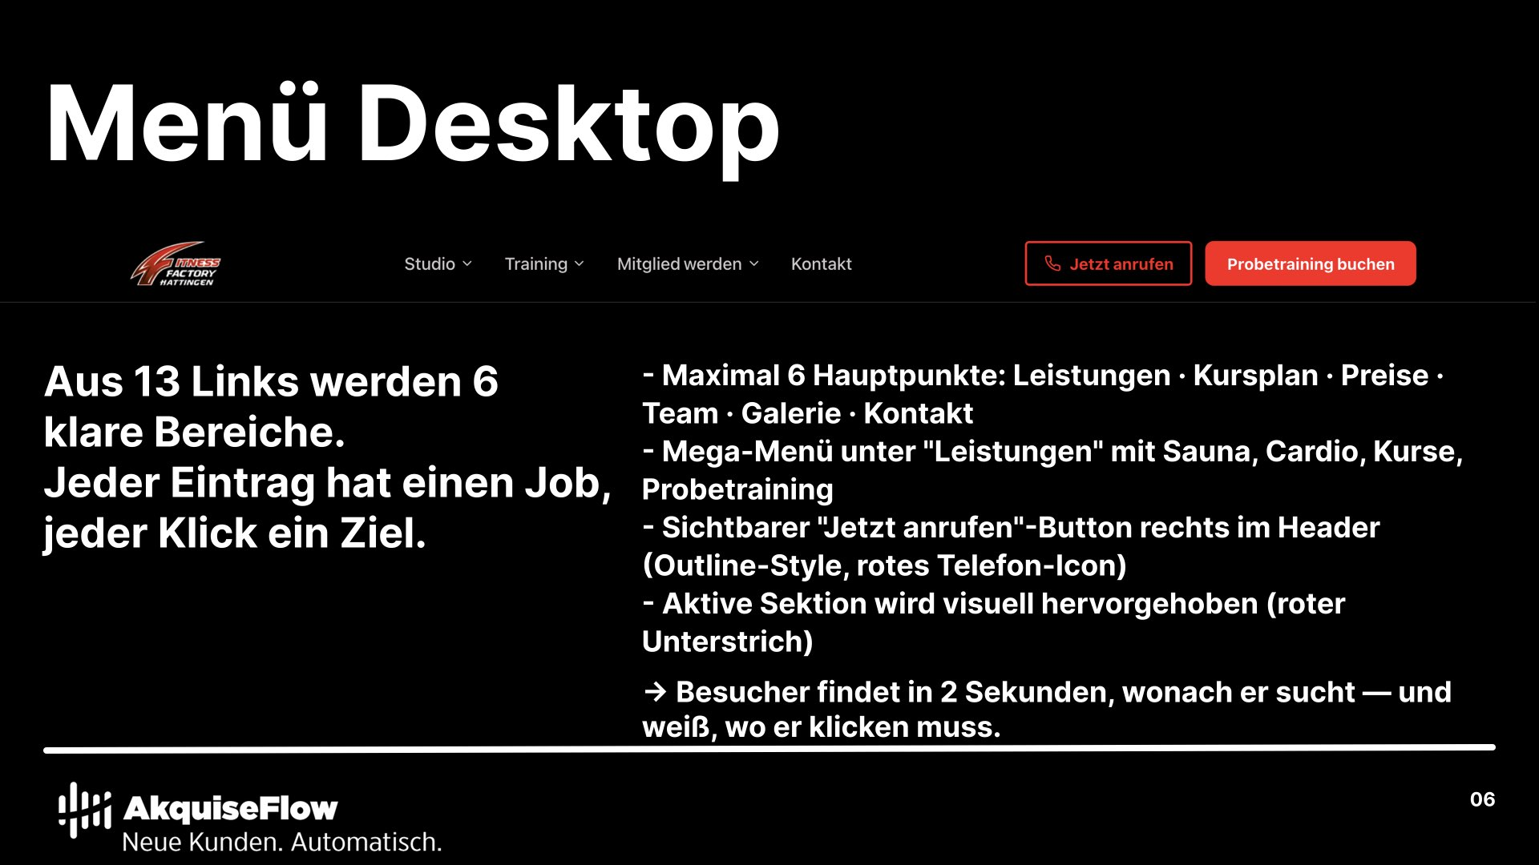
Navigation & Header
VORHER
NACHHER
✕ 13 Links ohne Hierarchie
✕ Kein CTA im Header
✕ Mobil: unsortierte Textliste
✕ Conversion-Punkte versteckt
✓ 6 klare Hauptpunkte
✓ "Jetzt anrufen"-Button im Header
✓ Full-Screen Mobile-Nav mit Icons
✓ Sticky CTA beim Scrollen
→ Besucher findet in 2 Sekunden, wonach er sucht.
AkquiseFlow · Neue Kunden. Automatisch.
5

Slide 6
Kursplan & Bewertungen
Kursplan — vorher
Kursplan — nachher
Reine Tabelle ohne Filter. Keine Kursbeschreibungen. Keine Anmelde-Option. 16 Kurse — keiner wird emotional verkauft.
Klickbares Grid mit Trainer-Foto. Filter: Cardio · Kraft · Entspannung. Jeder Kurs mit Beschreibung + CTA. → Aus Tabelle wird Kurs-Erlebnis.
4,9 ★ bei 167 Bewertungen — versteckt
4,9 ★ — jetzt auf jeder Seite
Google-Bewertungen nirgendwo auf der Startseite sichtbar. Kein Link zum Google-Profil. → Stärkster Beweis komplett ungenutzt.
Trust-Bar mit echten Stimmen. Google-Logo + Sterne-Widget. Counter-Animation beim Scrollen. → 167 stille Bewertungen werden Verkäufer.
AkquiseFlow · Neue Kunden. Automatisch.
6

Slide 7
Details, die Vertrauen kosten.
Was Besucher sofort sehen
⚠
gmx.de-Mailadresse
Wirkt nicht professionell. Domain-Mail ist Standard.
⚠
"MitglieDschaft" — Tippfehler
Signalisiert: Hier prüft niemand die Details.
⚠
Öffnungszeiten fehlen teilweise
Besucher wissen nicht, wann sie kommen können.
⚠
SEPA-Formular öffentlich
Bankdaten (IBAN, Geburtsdatum) auf der Website.
⚠
Kein Team- / Trainer-Bereich
Kein Gesicht, kein Name, keine persönliche Bindung.
⚠
Instagram ohne Wirkung
Kein einheitlicher Look, veraltete Highlights.
→ Das Studio ist besser als sein Auftritt. Das kostet Vertrauen.
AkquiseFlow · Neue Kunden. Automatisch.
7

Slide 8
02
Der Neuauftritt
Gebaut für Google. Gebaut für Handys. Gebaut für Kunden.
AkquiseFlow · Neue Kunden. Automatisch.
8

Slide 9
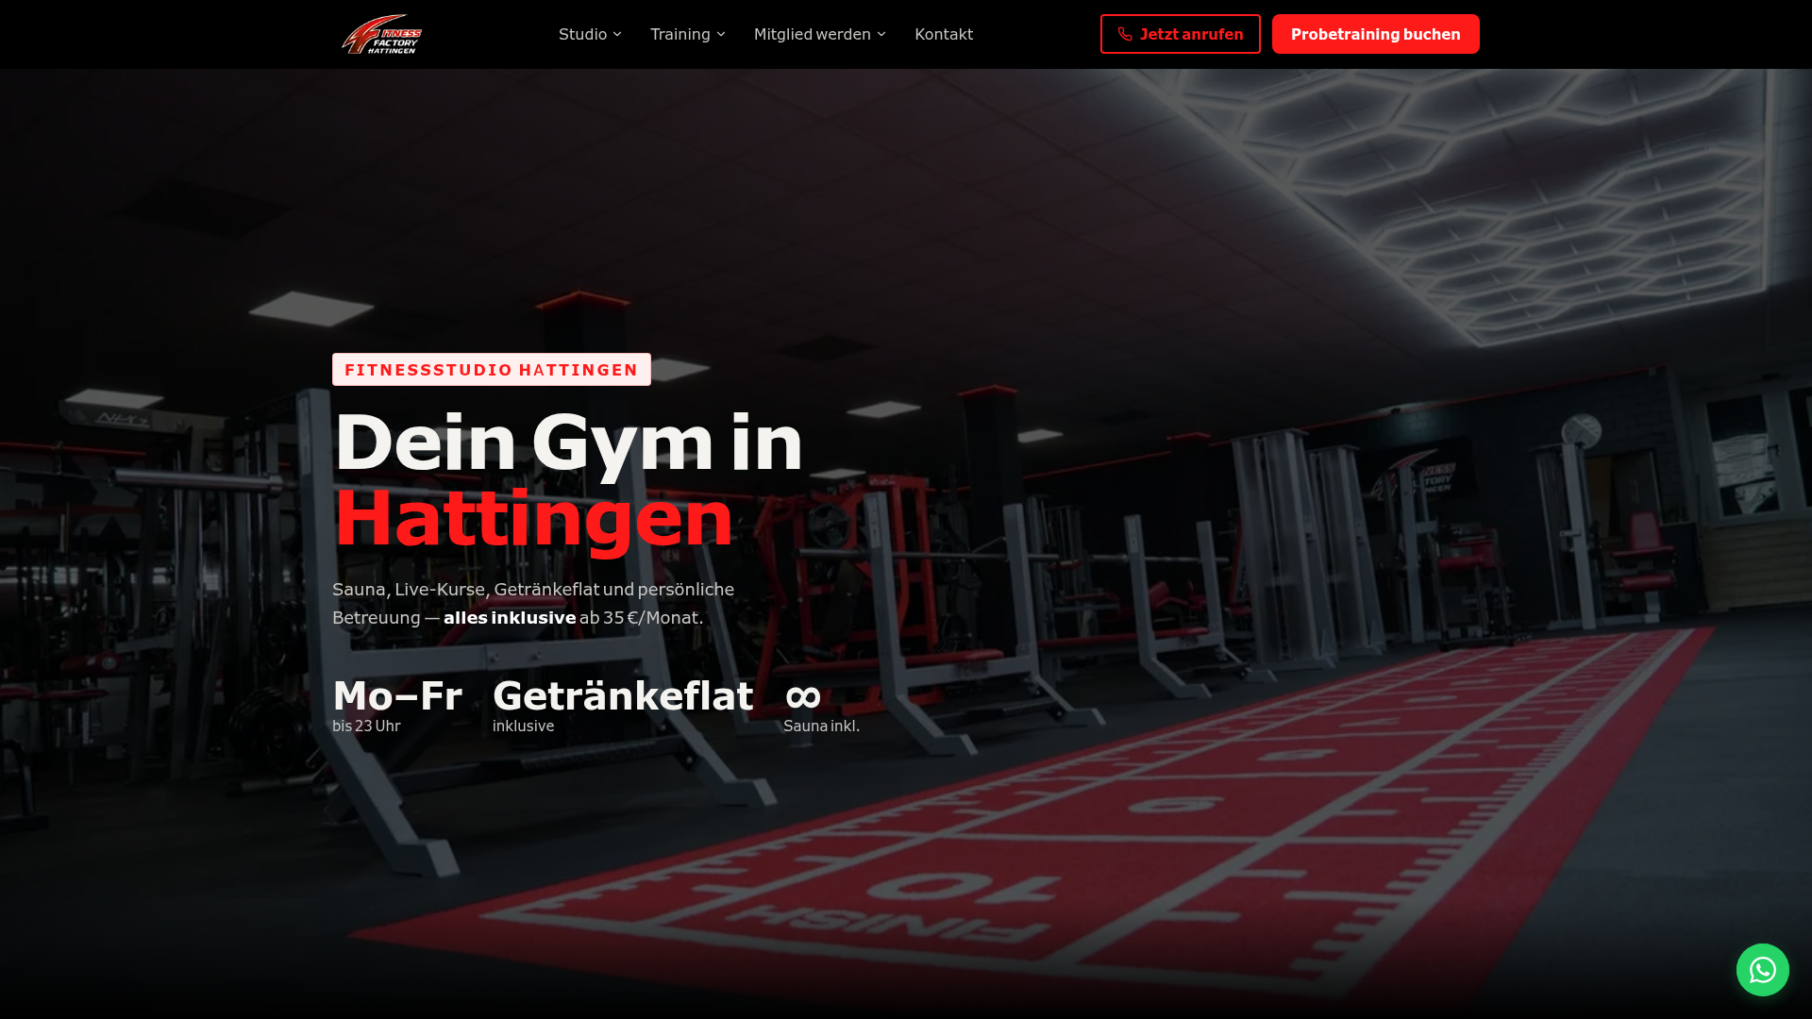
Header & Hero
Die ersten 3 Sekunden verkaufen. Der Rest der Seite bestätigt nur noch.
✓ Starke Headline: "Dein Gym in Hattingen"
✓ TrustBar: 4,9 ★ · 167 Bewertungen · 16 Kurse
✓ Primär-CTA: "Probetraining sichern" (Rot)
✓ Sekundär: "Jetzt anrufen" (Outline)
✓ Sticky CTA-Bar nach 30% Scroll
→ Claim, Beweis, CTA — alles above the fold.
AkquiseFlow · Neue Kunden. Automatisch.
9

Slide 10
Leistungen & Preise
Leistungen — neu
Preise — neu
Aus generischen Icons werden echte Räume und echte Versprechen. • Jede Leistung mit echtem Foto • Nutzen-Claims statt Feature-Listen • 8 Kernleistungen im 2×4 Grid • CTA: "Alle Leistungen live erleben"
3 Pakete. 1 klarer Favorit. Preise werden verkauft, nicht gelistet. • Basis (55€) · Standard (45€) · Premium (35€) • "Beliebteste Wahl" rot markiert • Fremdgeh-Aktion als Trigger • CTA pro Tarif: "Jetzt Probetraining"
→ "Alles inklusive" wird "Das bekommst du bei uns — und so fühlt es sich an."
AkquiseFlow · Neue Kunden. Automatisch.
10

Slide 11
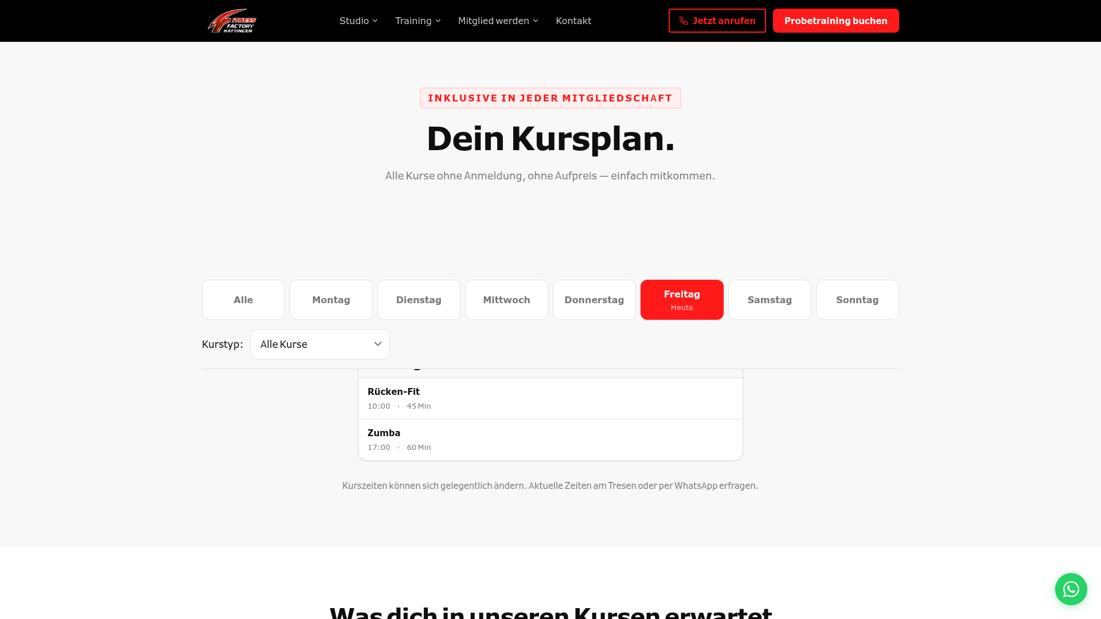
Kursplan & FAQ
FAQ — strukturiert
✓ 3 Kategorien: Mitgliedschaft · Kurse · Wellness
✓ Ausklappbar, max. 3 Sätze pro Antwort
✓ Kein Juristen-Deutsch
✓ Abschluss-CTA: "Jetzt WhatsApp schreiben"
✓ Versprechen: Antwort in unter 2 Stunden
→ Jede beantwortete Frage ist eine gewonnene Mitgliedschaft.
AkquiseFlow · Neue Kunden. Automatisch.
11

Slide 12
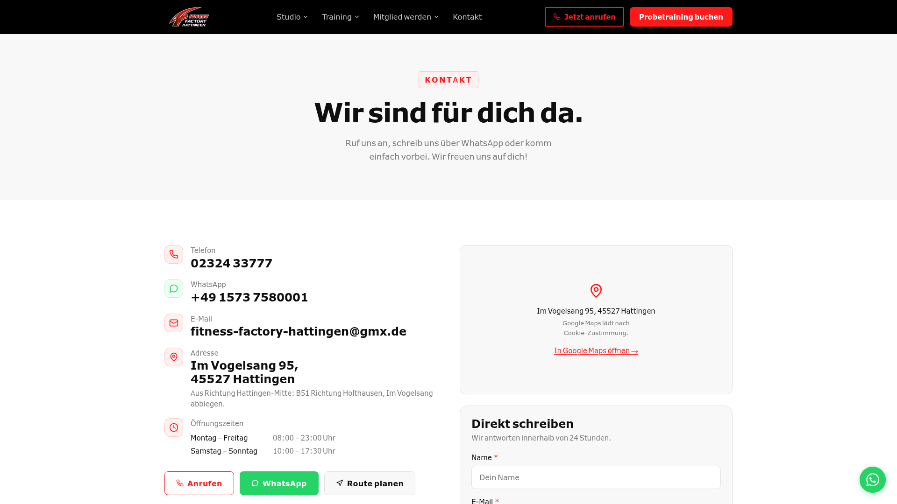
Kontakt & Footer
✓ Google-Maps-Embed mit echtem Standort
✓ "Route planen"-Button (iOS / Android)
✓ Öffnungszeiten live: "Jetzt geöffnet · schließt um 22:00"
✓ WhatsApp-Shortcut direkt daneben
✓ Footer als zweite Startseite mit allen Infos
→ Aus "Weitere Fragen?" wird "Ich komme jetzt vorbei."
AkquiseFlow · Neue Kunden. Automatisch.
12

Slide 13
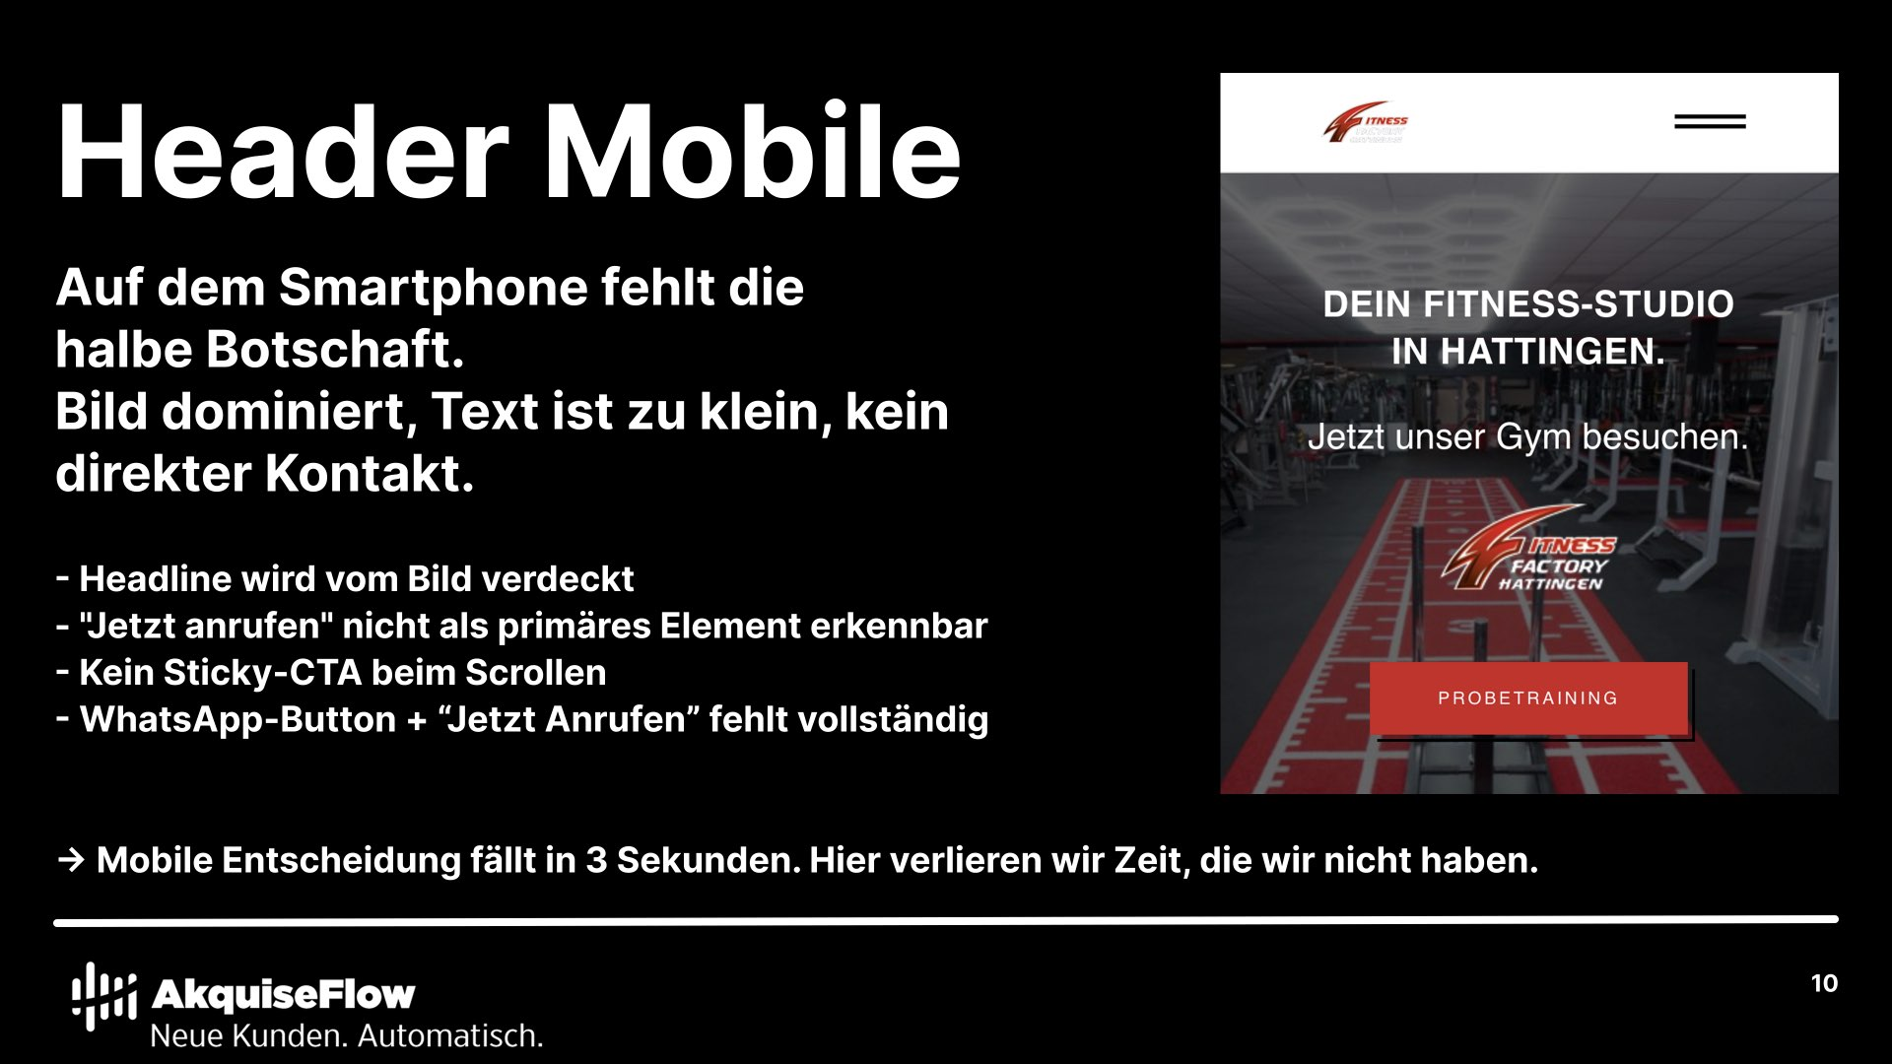
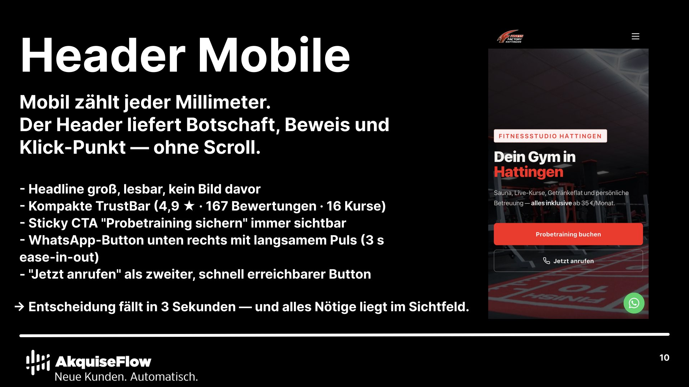
Mobile-First
68% der Besucher kommen mobil. Jetzt funktioniert es.
VORHER
NACHHER
→ Sticky CTA · WhatsApp · Click-to-Call · Alles im Sichtfeld.
AkquiseFlow · Neue Kunden. Automatisch.
13

Slide 14
03
Mehr als eine Website
Was zusätzlich im Paket steckt.
AkquiseFlow · Neue Kunden. Automatisch.
14

Slide 15
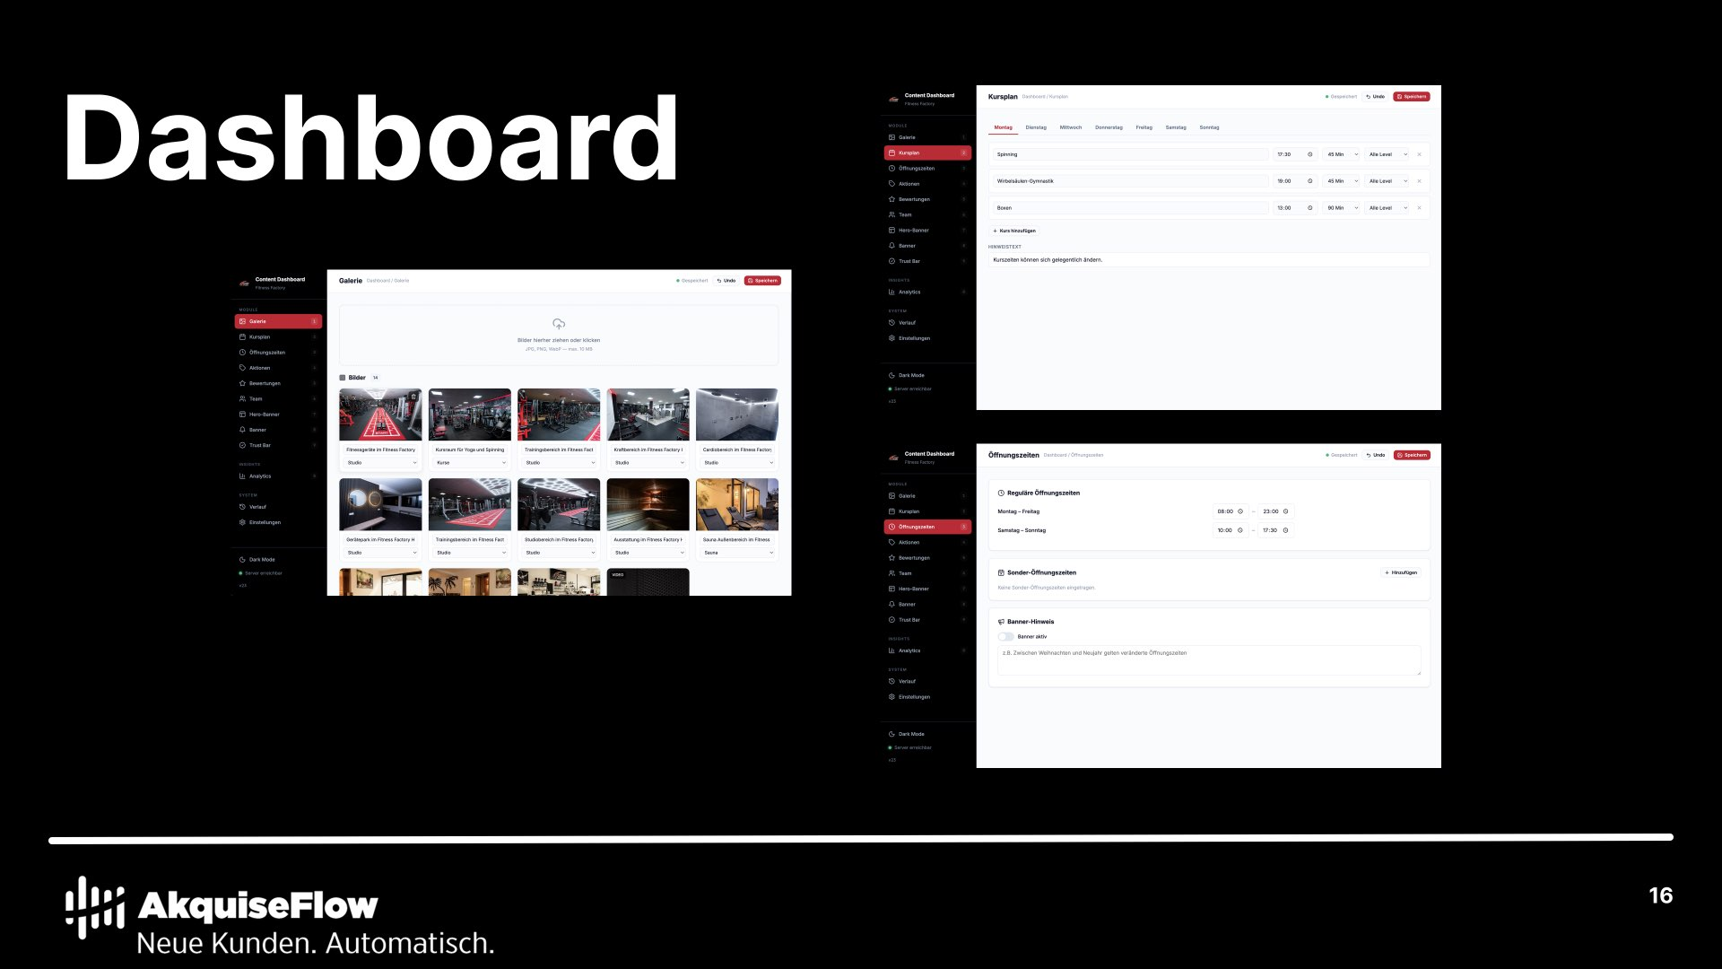
Dashboard
Texte, Kurse, Öffnungszeiten — alles selbst ändern. Ohne Webentwickler. Ohne Wartezeit.
→ Die Website wird zur Plattform. Das Team behält die Kontrolle.
AkquiseFlow · Neue Kunden. Automatisch.
15

Slide 16
Instagram & Bildbearbeitung
Ein Auftritt, der zum Studio passt.
Neuer Bio-Text
Highlight-Covers
Bildbearbeitung
Value Proposition, CTA, Adresse. In 5 Sekunden lesbar. "Jetzt Probetraining sichern" statt leerer Bio-Link.
Schwarzer Kreis, roter Rahmen, weißes Icon. Konsistent. Training · Sauna · Gym · Kurse · Feedback
Vorhandene Fotos aufgewertet. Belichtung, Kontrast, Markenrot. Premium-Look ohne neues Shooting.
→ Profil wird zur Visitenkarte. Jeder Klick zählt.
AkquiseFlow · Neue Kunden. Automatisch.
16

Slide 17
Der Preis des Nichtstuns
68%
3 Sek.
~2.430€
kommen mobil
Entscheidungszeit
entgangener Umsatz / Monat
Und finden den Kursplan nicht.
Dann ist der Besucher weg.
~90 verlorene Kontakte. ~5% davon = Mitglieder.
Jeder Tag ohne Änderung kostet Mitgliedschaften.
AkquiseFlow · Neue Kunden. Automatisch.
17

Slide 18
Farbwelt & Marke
Sechs Farben. Ein klares Versprechen. Direkt aus dem Logo abgeleitet.
Weiß
Hellrot
Rot
Dunkelrot
Braun
Schwarz
Hintergrund
Buttons, CTA
Logo, Akzent
Tiefe, Text
Logo-Detail
Headlines
Logo-Empfehlung:
Blitz vereinfachen oder durch neues Symbol ersetzen — "ITNESS" statt "FITNESS" liest sich falsch. Flach, modern, skalierbar — wie FitX, John Reed, Urban Sports Club.
AkquiseFlow · Neue Kunden. Automatisch.
18

Slide 19
Nächste Schritte
Vom Ist-Zustand zum Neuauftritt — in 4 Wochen.
1
Freigabe Farbwelt & Typografie
Woche 1
2
Logo-Neugestaltung & Bildbearbeitung
Bereit?
Woche 1–2
3
Website-Relaunch mit neuem Kursplan
Nach Freigabe: 7 Tage bis Live-Gang.
Woche 2–3
4
Instagram-Update & Highlight-Covers
Woche 3–4
Lass uns starten.
5
Live-Gang & Feinschliff
Woche 4
AkquiseFlow · Neue Kunden. Automatisch.
19

Slide 20
Die Website ist fertig.
Sie wartet auf dein Go.
Luke Kozik Web Development & Digital Strategy
AkquiseFlow · Neue Kunden. Automatisch.
AkquiseFlow · Neue Kunden. Automatisch.
20

